Slide 1
Проектная деятельность на уроках литературы. Мастер-класс.
Учитель русского языка и
литературы
МКОУ Гвазденская СОШ
Миляева Галина Ивановна

Slide 2
Современная жизнь поставила новые задачи перед образованием. России нужны люди, способные принимать нестандартные решения, умеющие творчески мыслить. Ушли уже в прошлое рефераты и доклады, скачанные учащимися из Интернета. Такие виды работ не развивают творческого потенциала школьников и мало что дают в образовательном смысле. Гораздо интереснее стало что-то создавать самим.
Проектная деятельность обеспечивает учащимся возможность самостоятельно приобретать новые знания и применять их в окружающей жизни. Этим мы и занимаемся в своей проектной деятельности на уроках и во внеурочное время.

Slide 3
Проектная деятельность позволяет развить специфические проектные умения:
определить проблему и цель предстоящей работы, спланировать деятельность, найти нужные материалы,
точно реализовать план, а при необходимости внести коррективы,
оценить полученные результаты и проанализировать ошибки.

Slide 4
Из опыта работы мы знаем, что ребёнком выполняется с большим увлечением только та деятельность, которая выбрана им самим. Пятиклассники – народ увлекающийся, творческий, они с удовольствием сочиняют, рисуют, рассказывают. Им очень важна оценка не только педагога, но и товарищей по классу.
Возможность проявить себя на уроке, почувствовать себя успешным предоставляют проекты, так как любой из них предполагает самую разнообразную деятельность, дающую возможность реализовать себя учащимся с разными способностями.

Slide 5
Целью проектной деятельности является
- понимание и применение учащимися знаний, умений и навыков, приобретенных при изучении различных предметов (на интеграционной основе);
- повышение мотивации учащихся при решении задач;
- развитие творческих способностей;
- формирование чувства ответственности;
- создание условий для отношений сотрудничества между учителем и учащимся.

Slide 6
Задачи проектной деятельности:
- Обучение планированию (учащийся должен уметь четко определить цель, описать основные шаги по достижению поставленной цели, концентрироваться на достижении цели, на протяжении всей работы);
- Формирование навыков сбора и обработки информации, материалов (учащийся должен уметь выбрать подходящую информацию и правильно ее использовать);
- Умение анализировать (креативность и критическое мышление);
- Умение составлять письменный отчет (учащийся должен уметь составлять план работы, презентовать четко информацию, оформлять сноски, иметь понятие о библиографии);
- Формировать позитивное отношение к работе (учащийся должен проявлять инициативу, энтузиазм, стараться выполнить работу в срок в соответствии с установленным планом и графиком работы

Slide 7
1.Исследовательский проект.
Такой проект требует хорошо продуманной структуры, обозначенных целей, актуальности проекта для всех участников, социальной значимости, продуманных методов, в том числе экспериментальных и опытных работ, методов обработки результатов.
Сюжет о Спящей царевне в сказках. Сопоставление сказки В.А.Жуковского «Спящая царевна» со «Сказкой о мертвой царевне…» А.С.Пушкина. (групповой, краткосрочный).
Памятники литературным героям. Марк Твен. «Приключения Тома Сойера». (индивидуальный, долгосрочный).

Slide 8
2. Информационный проект.
Этот тип проектов изначально направлен на сбор информации о каком-то объекте, ознакомление участников проекта с этой информацией, ее анализ и обобщение фактов, предназначенных для широкой аудитории.
При изучении стихотворения «Бородино» М.Ю. Лермонтова , прежде чем начать работу над текстом , пытаюсь выяснить, что учащиеся знают о героическом событии русской истории, о котором рассказывает в своём произведении поэт, его героях. В результате общения выясняется, что о таком ярком историческом факте им, к сожалению, известно мало. Рассказ учителя или учащегося помогает заинтересовать ребят, привлечь их пристальное внимание к предстоящей работе над стихотворением.

Slide 9
3. Игровой( ролевой) проект.
В таких проектах участники принимают на себя определенные роли, обусловленные характером и содержанием проекта. Это могут быть литературные персонажи или выдуманные герои, имитирующие социальные или деловые отношения. Например, создать постановку нескольких картин пьесы - сказки С.Маршака «Двенадцать месяцев». нсценирование басен И.А. Крылов Крылова.
Эти проекты опираются на ролевую игру, работа организуется следующим образом: после обсуждения класс делится на творческие группы, в которых несколько человек готовят рассказы о баснописцах, несколько учеников показывают инсценировки басен, есть группа художников, «критики» оценивают работу и тех и других, подводят итог изучения темы .

Slide 10
4. Творческий проект.
Такой проект, как правило, не имеет детально проработанной структуры, она только намечается и далее развивается, подчиняясь принятой логике и интересам участников проекта. Результатом этого вида может стать (совместная газета, сочинение, книга , видеофильм, постановка на сцене)
После изучения волшебных сказок, все ребята пишут свои волшебные сказки и в то же время оформляют их как книжки, то есть являются не только авторами, но и художниками-оформителями, и, конечно же, издателями.
Творческие проекты могут быть не только групповыми, но и индивидуальными. Традиционные сочинения на литературную тему можно легко превратить в проект, если придать работе практическую направленность: сделать электронную презентацию к сказке А.С. Пушкина «Сказка о мертвой царевне и о семи богатырях», подобрав к иллюстрациям сказки цитаты.

Slide 11
Самый главный проект, который создает каждый учащийся в своей школьной жизни неоднократно и который представляет на выпускном экзамене, - это сочинения . И работа по обучению учащихся написанию сочинения начинается в 5 классе с таких вот мини-проектов.
Чтобы помочь учащимся овладеть методикой и технологией создания сочинения, предлагаю написать сочинение в процессе не индивидуальной, а парной или групповой работы. После обсуждения предложенных тем ребята составляют план, тезисы, подбирают необходимые цитаты, возможные эпиграфы. Для этой работы ученики могут использовать и дополнительную критическую литературу.

Slide 12
Содержание творческой деятельности, которую можно осуществить в форме проектов, заложено в самой программе: изучение каждого раздела заканчивается созданием целостного текста определенного жанра, где мир и специфика художественного произведения определяются законами этого жанра.
Учащиеся сочиняют стихи, сказки, рассказы, сценки и т.д. индивидуально или, если работа вызывает затруднения, в группах. Например, после изучения А.Погорельского «Черная курица…», ребята пишут сказку о волшебных событиях, которые могли бы произойти в вашем классе на тему «Если бы у меня оказалось волшебное зернышко , то…».

Slide 13
Любой проект включает следующие этапы:
-постановка проблемы, выбор темы проекта, ее обоснование («круглый стол», «мозговая атака»);
-выдвижение гипотез, путей решения проблемы, выбор методов, способов оформления конечных результатов;
-обсуждение плана работы (распределение ролей);
-сбор, систематизация и анализ полученных данных;
-подведение итогов, презентация.
После защиты проектов каждый ученик оценивает свою работу по трём основным направлениям:
– как я себя чувствовал себя во время работы над проектом, что я узнал, чему научился, что нового узнал;
– как я помогал товарищам, как они помогали мне, какие затруднения я испытывал в работе;
– что я могу пожелать себе, что я могу пожелать своим одноклассникам.

Slide 14
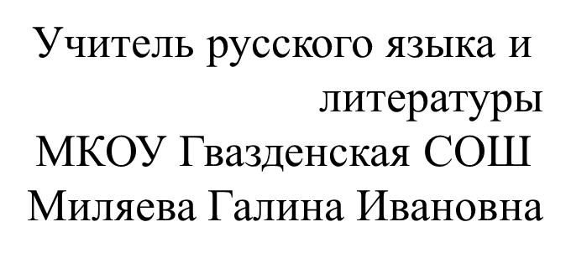
Пример использования проектной деятельности в 5 классе на уроке литературы
при изучении темы «Русские народные сказки»

Slide 15
Телеграмма
Ребята, помогите в проведении праздника «Путешествие в мир сказки».

Slide 17
Виды работ
- сочинить сказку; - нарисовать иллюстрации к сказкам;
- придумать и нарисовать костюмы главным героям;

Slide 18
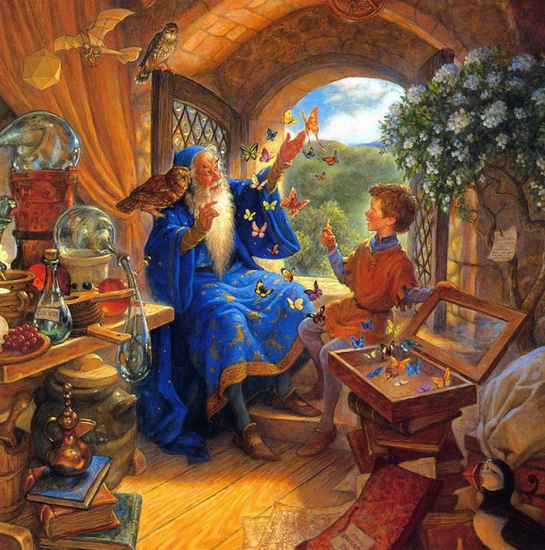
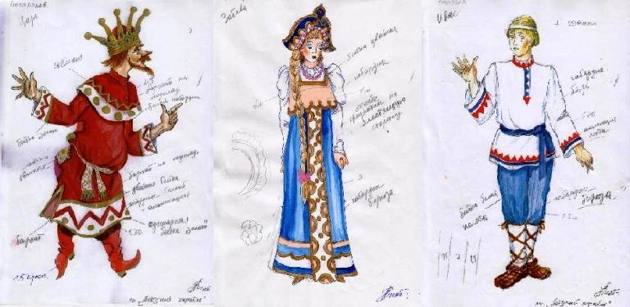
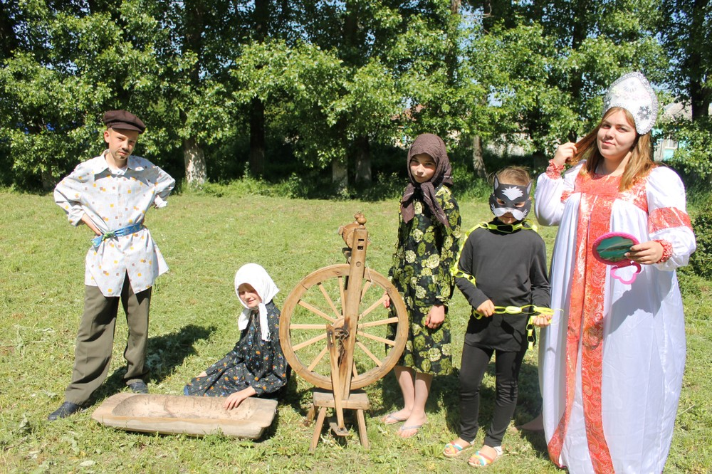
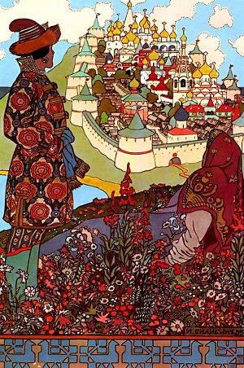
Иван Билибин

Slide 19
Правила работы в группах:
В группе должен быть ответственный.
Работать должен каждый на общий результат.
Один говорит, другие слушают.
Свое несогласие высказывай вежливо.
Если не понял, переспроси.

Slide 20
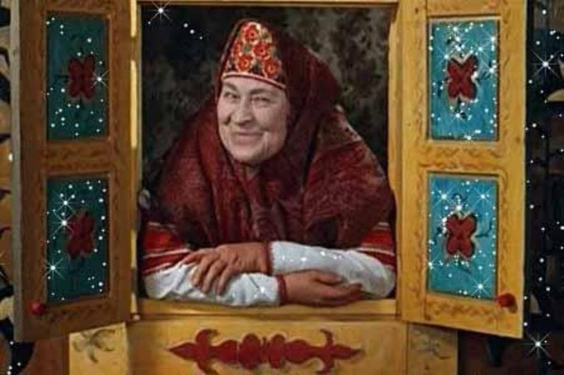
В сказку тропинки одолеем без запинки!

Slide 21
Спасибо за внимание!

